Slide 1





Slide 2
На сегодняшнем занятии:
1
Псевдоклассы
2
Псевдоэлементы
3
Flexbox (display, justify-content, align-items…)
4
Пример верстки выпадающего меню + советы

Slide 3
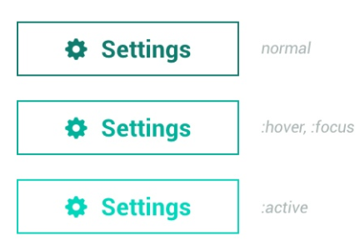
Псевдоклассы
в CSS — это ключевое слово, добавленное к селектору, которое определяет конкретное состояние элемента. Например, :hover может быть использован для изменения цвета кнопки при наведении курсора на неё.
Псевдоклас | Описание
:hover | Применяет стиль, когда на целевой элемент наводится указатель мыши
:visited | Псевдокласс нацеливается на ссылки, которые уже были посещены. По умолчанию ссылки отображаются синими и при посещении становятся фиолетовыми
:focus | Данный псевдокласс происходит, когда элемент HTML получает фокус. Это особенно полезно для полей форм
:first-child | Эти псевдоклассы связаны с иерархией в HTML. Они нацеливаются на элементы HTML в зависимости от порядка, в котором они появляются в коде
:last-child
:nth-child | Данный псевдокласс является глобальной версией :first-child и :last-child. С помощью :nth-child вы можете вычислить конкретный дочерний целевой элемент
:active | Изменение стиля при активации пользователем элемента
:in-range | Применяется к элементам форм, у которых введённое пользователем значение находится в заранее заданном диапазоне
selector:pseudo-class {
property: value;
}

Slide 4
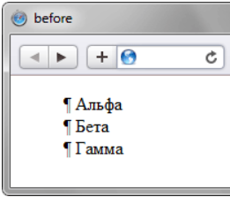
Псевдоэлементы
в CSS — это ключевое слово, добавляемое к селектору, которое позволяет стилизовать определённую часть выбранного элемента.
Например, псевдоэлемент ::before применяется для отображения желаемого контента до содержимого элемента, к которому он добавляется.
Псевдоэлемент | Описание
::before | Применяется для отображения желаемого контента до содержимого элемента, к которому он добавляется
::after | Используется для вывода желаемого текста после содержимого элемента, к которому он добавляется
::first-letter | Определяет стиль первого символа в тексте элемента, к которому добавляется
::first-line | Задает стиль первой строки форматированного текста
::selection | Применяет стиль к выделенному пользователем тексту
selector::pseudo-element {
property: value;
}

Slide 5
Flexbox
Flexbox призван спасти нас от неприятных моментов чистого CSS (например, от вертикального выравнивания), и он отлично справляется со своей задачей.
Основная задача Flexbox — сделать слои гибкими, а работу с ними — интуитивно понятными.
У нас есть 3 разноцветных div’а разных размеров. У каждого div’а есть свойство display: block. Поэтому каждый квадрат занимает всю ширину строки.
1
2
3

Slide 6
Display: flex
Чтобы начать работать с Flexbox, нам нужно сделать наш контейнер flex-контейнером
Вроде бы ничего особо и не изменилось — div’ы всего лишь встали в ряд. Но вы сделали что-то действительно мощное. Вы дали вашим квадратам классное свойство, называемое «flex-контекст».
container
container
1
2
3
1
2
#container {
display: flex;
}
3

Slide 7
Flex direction
У flex-контейнера есть две оси: главная ось и перпендикулярная ей.
Важно заметить, что flex-direction: column не выравнивает квадраты по оси, перпендикулярной главной. Главная ось сама меняет свое расположение и теперь направлена сверху вниз.
display: flex;
flex-direction: column;
display: flex;
flex-direction: row;
cross
1
1
2
3
main
axis
axis
2
По умолчанию все предметы располагаются вдоль главной оси: слева направо.
Поэтому наши квадраты выровнялись в линию, когда мы применили display: flex. Однако flex-direction позволяет вращать главную ось.
3
Есть еще парочка свойств для flex-direction: row-reverse и column-reverse

Slide 8
Justify content
justify-content отвечает за выравнивание элементов по главной оси
display: flex;
flex-direction: row;
justify-content: flex-end;
display: flex;
flex-direction: row;
justify-content: center;
1
2
3
1
2
3
justify-content может принимать 5 значений:
flex-start;
flex-end;
center;
space-between;
space-around.
display: flex;
flex-direction: row;
justify-content: space-between;
display: flex;
flex-direction: row;
justify-content: flex-end;
1
2
3
1
2
3
Space-between задает одинаковое расстояние между квадратами, но не между контейнером и квадратами.
Space-around также задает одинаковое расстояние между квадратами, но теперь расстояние между контейнером и квадратами равно половине расстояния между квадратами.

Slide 9
Align Items
align-items: flex-start;
align-items: flex-end;
justify-content работает с главной осью, то align-items работает с осью, перпендикулярной главной оси.
1
2
3
3
Вернемся обратно к flex-direction: row и пройдемся по командам align-items:
flex-start;
flex-end;
center;
stretch;
baseline.
2
1
align-items: center;
align-items: stretch;
1
2
3
2
3
Стоит заметить, что для align-items: stretch высота квадратов должна быть равна auto.
1
Align self
Align-self позволяет выравнивать элементы по отдельности.

Slide 10
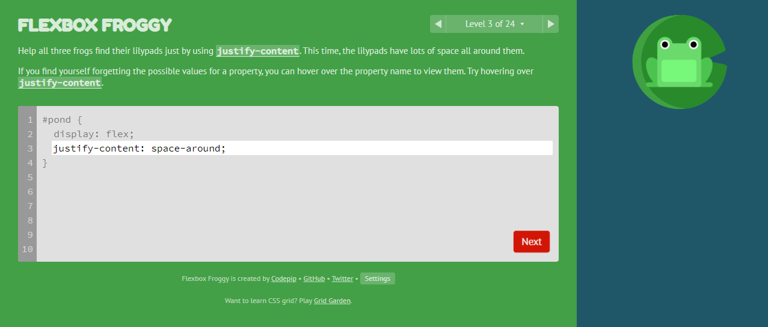
Домашнее задание
1. Пройти уровни на сайте
https://flexboxfroggy.com/
2. Начать выполнение курсовой работы из figma или photoshop 3. доп.задание – сверстать макет из 4 дз с флексами

Slide 11
Q&A

